Slide 1
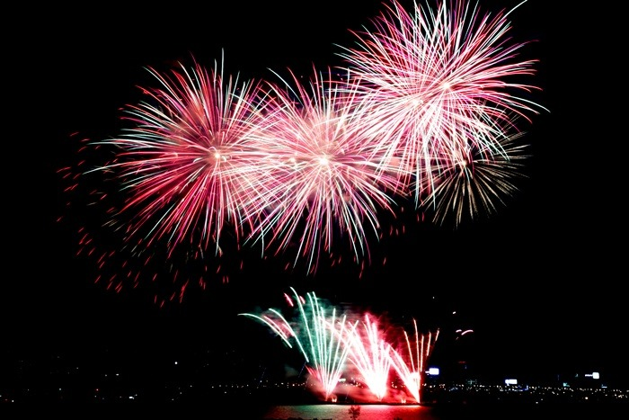
사진 앨범
10월 어느날

Slide 2
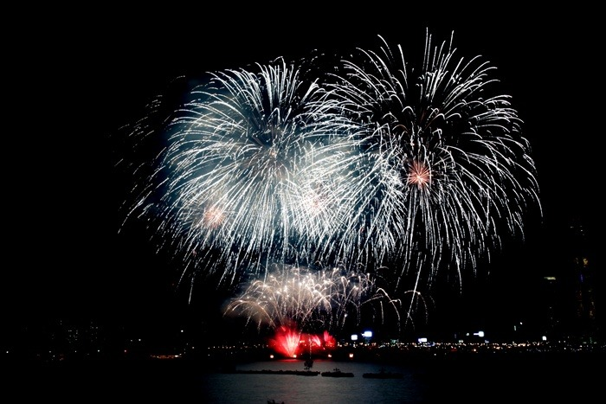
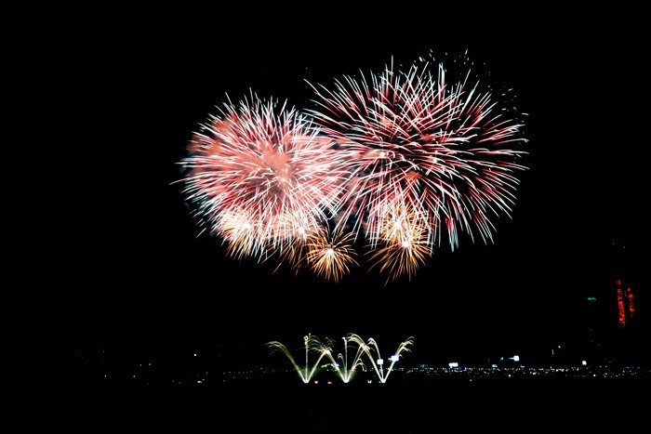
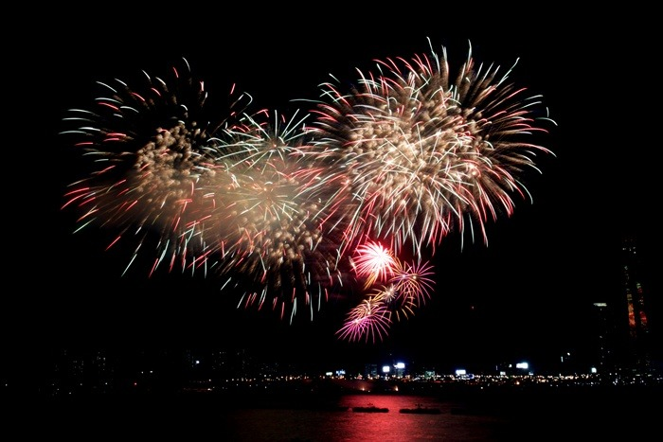
한강에서
불꽃놀이

Slide 3
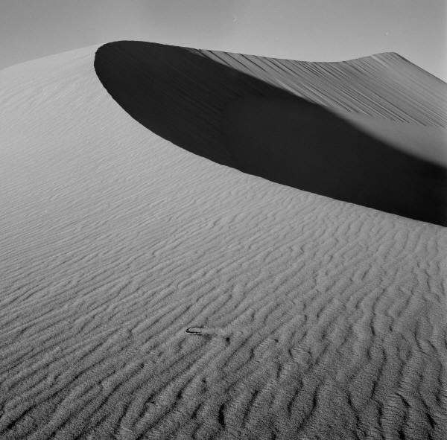
[그림 도구] | [서식] 탭에서 프레임을 만들고 대비와 밝기를 조정하거나 제대로 보이도록 그림을 자르는 것과 같이 그림을 수정할 수 있습니다.

Slide 4
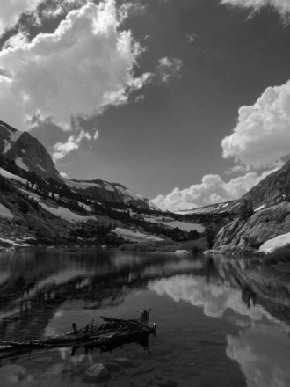
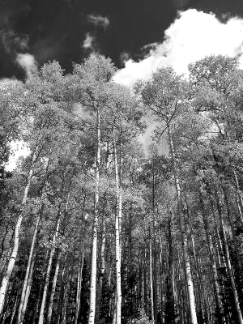
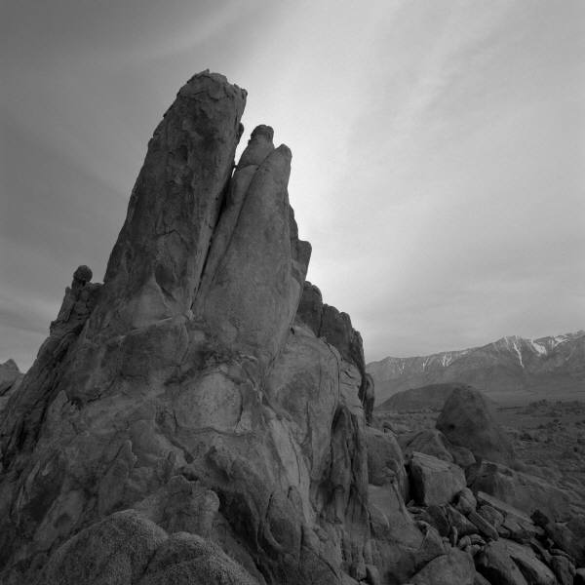
그림 빠른 스타일은 한 번 클릭으로 멋진 “프레임”을 제공합니다.

Slide 5
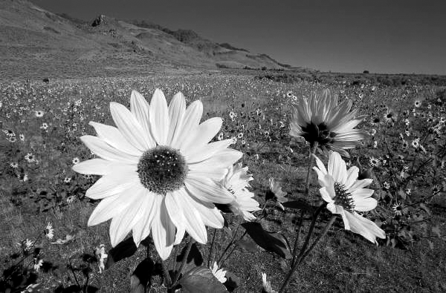
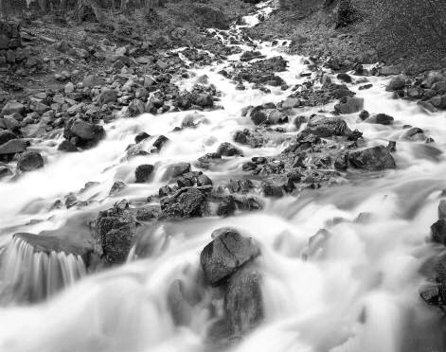

Slide 6
